Slide 1
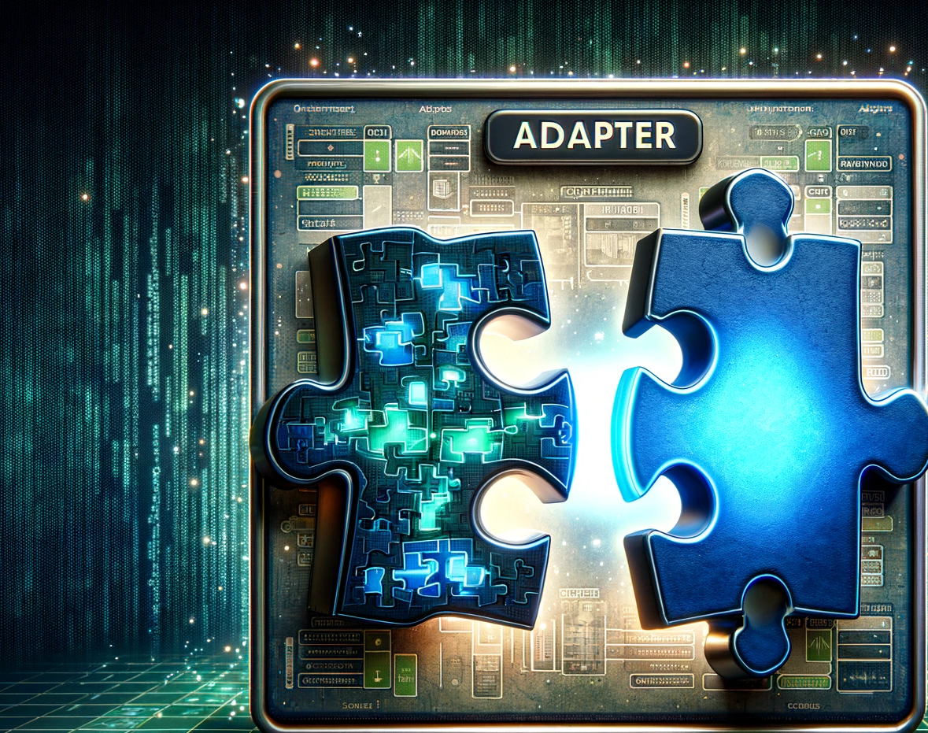
Adapter
Padrões de Projeto Estrutural I
Prof. Me Jefferson Passerini

Slide 2
Padrões de Projetos Comportamentais – Adapter
O padrão Adapter converte a interface de uma classe para outra interface que o cliente espera encontrar. O Adapter permite que classes com interfaces incompatíveis trabalhem juntas.

Slide 3
Padrões de Projetos Comportamentais – Adapter
Motivação – Por que utiilzar?
O padrão Adapter serve para tornar compatíveis classes que antes não poderiam serem utilizadas em conjunto devido a suas diferenças de interface.
Este padrão é utilizado frequentemente em manutenções de códigos legados, muitas vezes novas classes não são compatíveis com as existentes no código, de modo que um cliente não pode as utilizar de forma transparente.

Slide 4
Padrões de Projetos Comportamentais – Adapter
Situação Problema
Para tornar a explicação mais ilustrativa, suponha que trabalhamos na empresa FreteExpress, ela possui um serviço de agendamento de fretes por aplicativo e faz a cobrança de seus clientes antecipadamente por gateway de pagamentos.

Slide 5
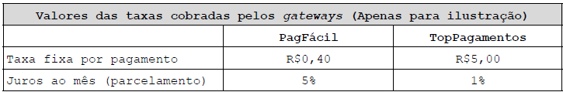
Padrões de Projetos Comportamentais – Adapter
Situação Problema
Os serviços de PagFacil tem sido utilizados desde a fundação da FreteExpress, porém surgiu um novo fornecedor no mercado, a TopPagamentos.
Ela cobra uma taxa fixa maior que a PagFacil por cada pagamento, porém cobra juros menores por parcelamento no cartão de crédito

Slide 6
Padrões de Projetos Comportamentais – Adapter
Situação Problema
A FreteExpress decidu aderir os serviços da TopPagamentos em conjunto com a PagFacil.
Para pagamentos à vista deverá ser utilizado o serviço da PagFacil, já que a taxa fixa do pagamento é consideravelmente menor que a da TopPagamentos. Além disso, a taxa de 5% ao mês da PagFacil não será aplicada a pagamentos à vista.
Já para pagamentos parcelados o serviço da TopPagamentos deverá ser utilizado. Ela cobra uma taxa fixa de R$5,00 mas esse valor se justifica em relação ao baixo juros ao mês (1%) que incide sobre as parcelas

Slide 7
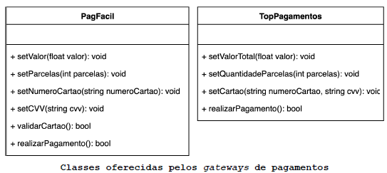
Padrões de Projetos Comportamentais – Adapter
Situação Problema
A documentação dos gateways de pagamento diz que as seguintes classes estão disponíveis para seus clientes (não podem ser alteradas).

Slide 8
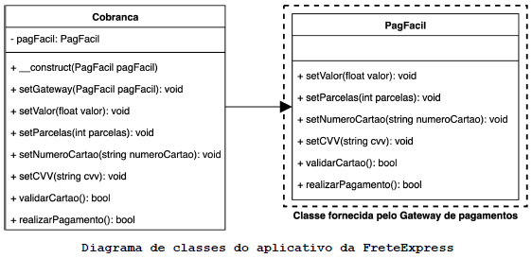
Padrões de Projetos Comportamentais – Adapter
Situação Problema
O projeto atual implementa a seguinte estrutura consumindo a classe do gateway PagFacil.

Slide 9
Padrões de Projetos Comportamentais – Adapter
Situação Problema
A classe Cobranca é a responsável por solicitar a cobrança dos clientes por meio do gateway de pagamentos.
A empresa PagFacil foi o primeiro gateway a ser utilizado, portanto, o projeto da classe Cobrança foi baseado na classe PagFacil

Slide 10
Padrões de Projetos Comportamentais – Adapter
Situação Problema
No momento a classe Cobranca depende diretamente da classe PagFacil que é uma classe concreta fornecida por um terceiro.
Neste cenário seria mais prudente que a classe Cobrança dependesse de uma abstração, como um interface por exemplo.
Temos um forte acoplamento entre a classe Cobrança e a classe PagFacil.

Slide 11
Padrões de Projetos Comportamentais – Adapter
Padrão Adapter – Quando utilizar?
Quando existe a necessidade de utilizar uma classe existente e sua interface é diferente da esperada.
Quando se deseja criar uma classe reutilizável que coopera com classes não relacionadas a ela ou que não foram previstas, ou seja, classes que não necessariamente tem interfaces compatíveis.
(Somente para adaptadores de Objeto) Quando é necessário usar várias sub-classes existentes, mas é impraticável adaptar sua interface sub-classificando cada uma delas. Um adaptador de objeto pode adaptar a interface de sua superclasse.

Slide 12
Padrões de Projetos Comportamentais – Adapter
Padrão Adapter – Quando utilizar?
No padrão de projeto Adapter, que é utilizado para fazer a interface de uma classe existente compatível com outra interface que os clientes esperam, existem duas variantes principais:
o Adaptador de Objetos
e o Adaptador de Classes.
Cada um deles aborda o problema de incompatibilidade de interfaces de maneira diferente, aproveitando os recursos específicos da linguagem de programação, como a herança e a composição.

Slide 13
Padrões de Projetos Comportamentais – Adapter
Padrão Adapter – Adaptador de Objetos
- Composição: O adaptador de objetos utiliza composição, ou seja, ele contém uma instância da classe que está adaptando. Este padrão delega chamadas da interface alvo para a instância da classe adaptada.
- Relação Dinâmica: A relação entre o adaptador e a classe adaptada é estabelecida em tempo de execução, proporcionando uma ligação mais flexível e dinâmica.
- Maior Flexibilidade: Como o adaptador de objetos trabalha com instâncias, ele pode adaptar múltiplas instâncias de várias classes (inclusive subclasses da classe original que está sendo adaptada), desde que elas compartilhem a mesma interface. Isso permite que o adaptador de objetos seja mais flexível e reutilizável em diferentes contextos.

Slide 14
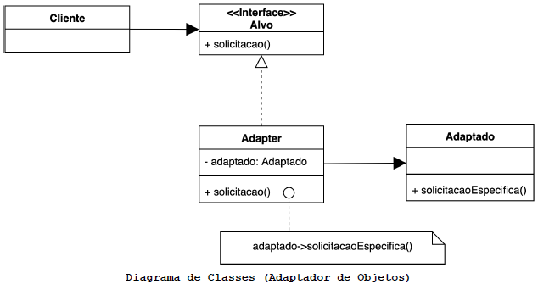
Padrões de Projetos Comportamentais – Adapter
Padrão Adapter – Componentes
Cliente → é a classe que espera a interface alvo
Alvo → interface esperada pelo Cliente. Deve ser implementada pelo Adapter
Adapter → converte a interface de Adaptado para a interface Alvo. Delega todas as solicitações para Adaptado.
Adaptado→ classe que possui interface incompatível com o cliente e por isso precisa ser adaptada.

Slide 15
Padrões de Projetos Comportamentais – Adapter
Padrão Adapter – Adaptador de Classes
Herança Múltipla: Para implementar um adaptador de classes, a linguagem de programação deve suportar herança múltipla (ou interfaces, em linguagens que diferenciam entre classes e interfaces), pois o adaptador herda tanto da interface que deseja expor quanto da classe que está adaptando.
- Relação Estática: A relação entre o adaptador e a classe adaptada é estabelecida em tempo de compilação, resultando em uma ligação estática.
- Extensibilidade Limitada: Como a herança é utilizada, o adaptador de classes pode ter dificuldades para lidar com futuras modificações tanto na classe adaptada quanto na interface alvo, uma vez que qualquer alteração pode requerer uma revisão do adaptador.

Slide 16
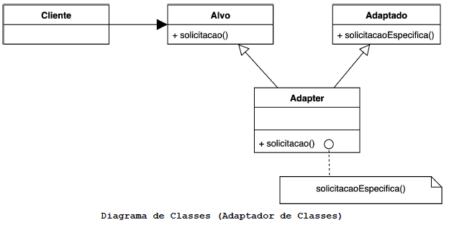
Padrões de Projetos Comportamentais – Adapter
Padrão Adapter – Componentes
Cliente → é a classe que espera a interface alvo
Alvo → interface esperada pelo Cliente. Deve ser implementada pelo Adapter
Adapter → converte a interface de Adaptado para a interface Alvo. Delega todas as solicitações para Adaptado.
Adaptado→ classe que possui interface incompatível com o cliente e por isso precisa ser adaptada.

Slide 17
Padrões de Projetos Comportamentais – Adapter
Padrão Adapter – Escolha entre Adaptador de Objetos e de Classes
A escolha entre usar um adaptador de objetos ou de classes depende de vários fatores, incluindo as capacidades da linguagem de programação em uso;
Os requisitos específicos do projeto, e a necessidade de flexibilidade versus o desejo por uma relação mais direta e menos indireta entre a interface alvo e a classe adaptada.
O adaptador de objetos, sendo mais flexível e dinâmico, é frequentemente preferido em situações onde a composição é mais adequada do que a herança.

Slide 18
Padrões de Projetos Comportamentais – Adapter
Padrão Adapter – Escolha entre Adaptador de Objetos e de Classes
Um adaptador de objetos (por composição):
Permite que um único adaptador funcione com muitos adaptados, ou seja, o próprio adaptado e todas as suas subclasses (se houver). O adaptador também pode adicionar funcionalidade a todos os adaptados de um só vez.
Dificulta sobrescrever (override) o comportamento de um Adaptado. Isso exigirá um sub-classificação do Adaptado e fará com que o adaptador se refirá à subclasse em vez do próprio Adaptado.

Slide 19
Padrões de Projetos Comportamentais – Adapter
Padrão Adapter – Escolha entre Adaptador de Objetos e de Classes
Um adaptador de classes (por herança):
Adapta a classe Adaptado ao Alvo comprometendo-se com uma classe concreta Adapter. Como consequência, um adaptador de classe não funcionará quando queremos adaptar uma classe e todas as suas subclasses.
Permite que o Adapter substitua parte do comportamento do Adaptado, pois o Adapter é um subclasse Adaptado.
Introduz apenas um objeto, e não é necessário nenhum direcionamento adicional do ponteiro (manter a referência para a classe Adaptado).

Slide 20
Padrões de Projetos Comportamentais – Adapter
Padrão Adapter – Consequências
A quantidade de trabalho que o Adapter faz depende de quão semelhante a interface do Alvo é do Adaptado.
Há uma variação no volume de trabalhos que executar para adaptar uma classe para a interface alvo, vai desde a simples conversão de interface, por exemplo, alterando os nomes das solicitações, até o suporte a um conjunto de solicitações totalmente diferentes.

Slide 21
Padrões de Projetos Comportamentais – Adapter
Padrão Adapter – Consequências
Uma classe é mais reutilizável quanto menor for a quantidade de suposições que outras classes devem fazer para usá-la, o Adapter elimina tais suposições;
Em outras palavras, um adapter de interface permite incorporar uma classe em sistemas existentes que podem esperar interfaces diferentes para a classe.

Slide 22
Padrões de Projetos Comportamentais – Adapter
Padrão Adapter – Consequências
Um problema em potencial com adaptadores é que eles não são transparentes para todos os clientes;
Um objeto adaptado não oferece a interface do objeto original, portanto, ele não pode ser usado onde o objeto original é esperado.
Adaptadores bidirecionais podem fornecer essa transparência. Especificamente são uteis quando dois clientes diferentes precisam exibir um objeto de maneira diferente.
Para implementar um adaptador bidirecional que atua simultaneamente como interface antiga e a interface nova, basta que ele implemente ambas as interfaces envolvidas. Em alguns casos é preciso utilizar herança multipla.

Slide 23
Padrões de Projetos Comportamentais – Adapter
Padrão Adapter – Consequências
Um problema em potencial com adaptadores é que eles não são transparentes para todos os clientes;
Um objeto adaptado não oferece a interface do objeto original, portanto, ele não pode ser usado onde o objeto original é esperado.
Adaptadores bidirecionais podem fornecer essa transparência. Especificamente são uteis quando dois clientes diferentes precisam exibir um objeto de maneira diferente.
Para implementar um adaptador bidirecional que atua simultaneamente como interface antiga e a interface nova, basta que ele implemente ambas as interfaces envolvidas. Em alguns casos é preciso utilizar herança multipla.

Slide 24
Adapter - Solução
Padrões de Projeto Estrutural I
Prof. Me Jefferson Passerini

Slide 25
Padrões de Projetos Comportamentais – Adapter
Situação Problema

Slide 26
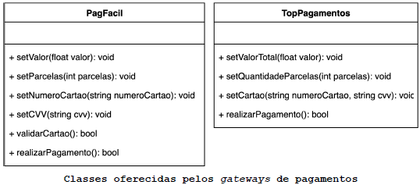
Padrões de Projetos Comportamentais – Adapter
Situação Problema – novo gateway de pagamentos

Slide 27
Padrões de Projetos Comportamentais – Adapter
Comparação de equivalência entre os métodos da interface PagFacil e TopPagamentos
PagFacil | TopPagamentos
setValor(float valor): void | setValorTotal(float valor): void
setParcelas(int parcelas): void | setQuantidadeParcelas(int parcelas): void
setNumeroCartao(string numeroCartao): void | setCartao(string numero, string cvv): void
setCVV(string cvv): void
validarCartao(): bool
realizarPagamento(): bool | realizarPagamento(): bool

Slide 28
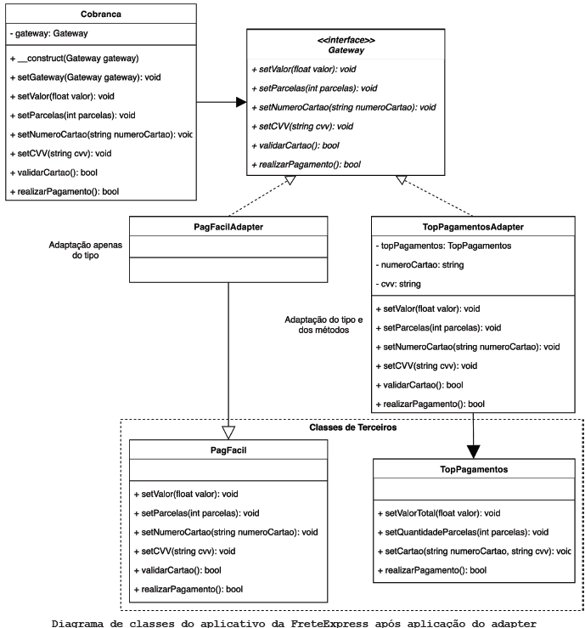
Padrões de Projetos Comportamentais – Adapter
Adaptador - Objeto
Adaptador - Classe

Slide 29
Adapter – Solução – C#
Padrões de Projeto Estrutural I
Prof. Me Jefferson Passerini

Slide 30
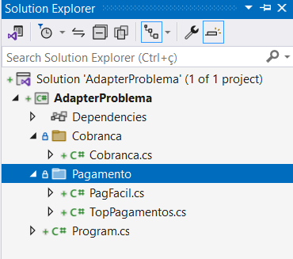
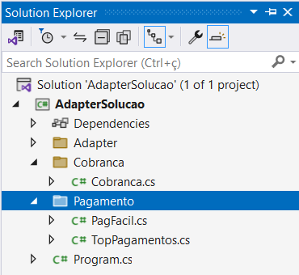
Padrões de Projetos Comportamentais – Adapter
O projeto atual que utiliza apenas a classe PagFacil possui a estrutura representada na figura (a).
Crie as novas pastas para comportar a estrutura da refatoração que iremos realizar no projeto.
Criar a pasta → Adapter
a)
b)

Slide 31
Padrões de Projetos Comportamentais – Adapter
Vamos criar uma interface para intermediar a relação entre a classe cobrança e as classes gateways de pagamentos.
Para minimizar os impactos causados pela refatoração, vamos manter a mesma nomenclatura de métodos da classe PagFacil nos métodos da interface
Vamos refatorar primeiro a classe PagFacil pois já existia no sistema e garantir que continue funcionando

Slide 32
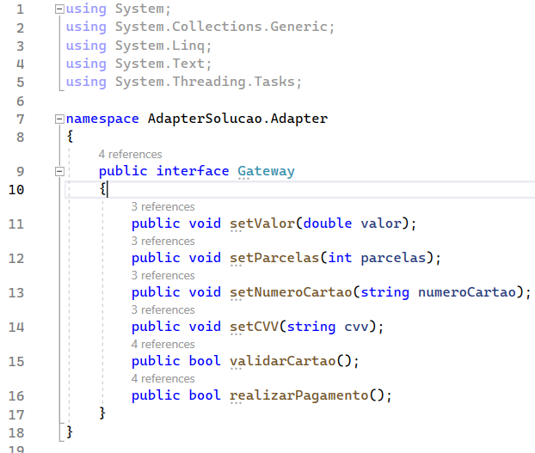
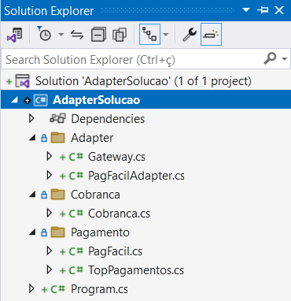
Padrões de Projetos Comportamentais – Adapter
Na pasta Adapter vamos criar a Interface Gateway;
E desenvolva o código para essa interface.

Slide 33
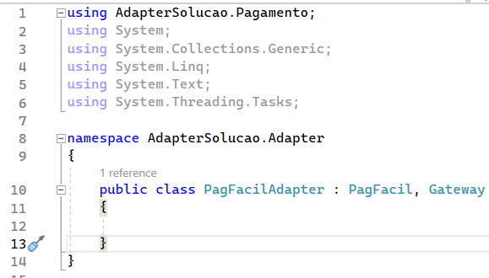
Padrões de Projetos Comportamentais – Adapter
Agora na pasta Adapter vamos criar a classe PagFacilAdapter;
Como nossa Gateway replica a interfaces da classe PagFacil
Apenas extendemos (herança) a classe original PagFacil para nossa PagFacilAdapter;
E fazemos ela implementar a interface Gateway.

Slide 34
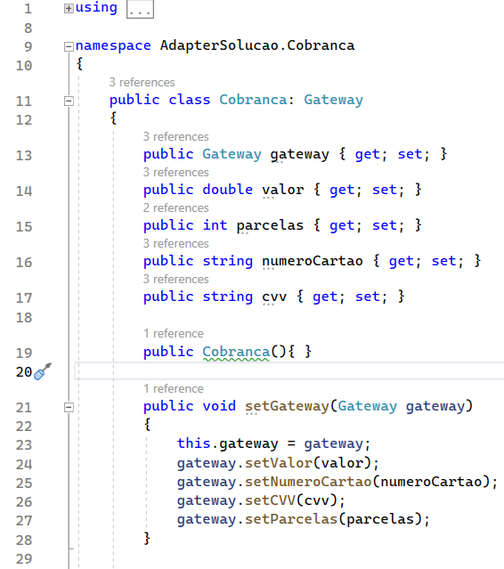
Padrões de Projetos Comportamentais – Adapter
Na classe Cobrança existente vamos deixar as linhas indicadas como no exemplo.

Slide 35
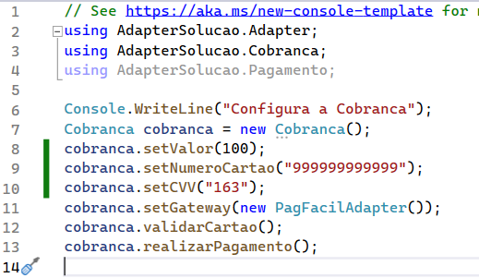
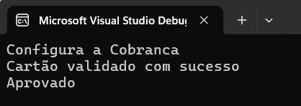
Padrões de Projetos Comportamentais – Adapter
Agora faça uma pequena alteração na classe Program.
Altere a linha indicada!
Refatoramos nossa Gateway PagFacil e o sistema permanece funcionando.

Slide 36
Padrões de Projetos Comportamentais – Adapter
Agora vamos implementar o acesso ao novo meio de pagamentos TopPagamentos

Slide 37
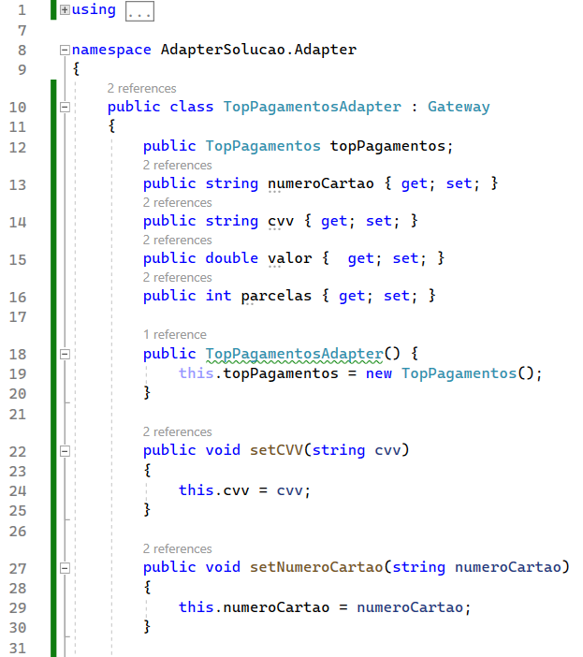
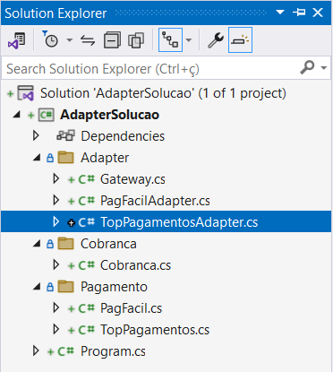
Padrões de Projetos Comportamentais – Adapter
Primeiro passo é criar a classe TopPagamentosAdapter na pasta Adapter.

Slide 38
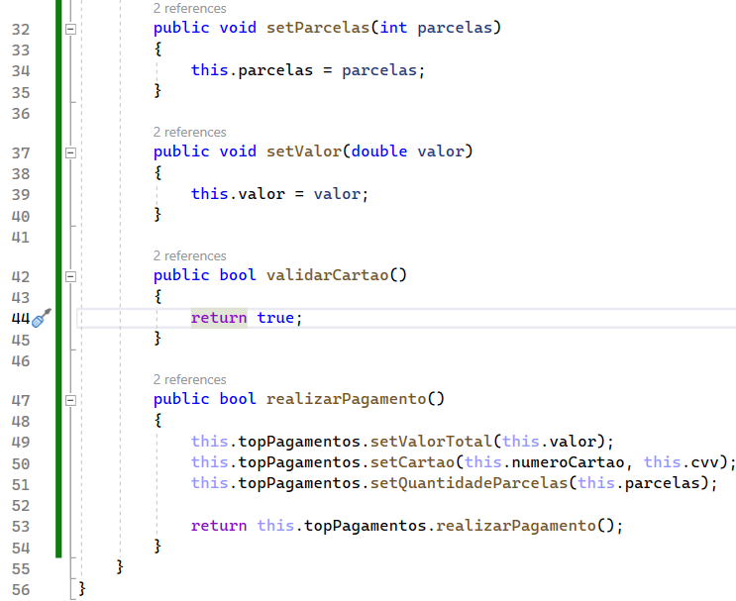
Padrões de Projetos Comportamentais – Adapter
Continuação da implementação da classe TopPagamentosAdapter na pasta Adapter.

Slide 39
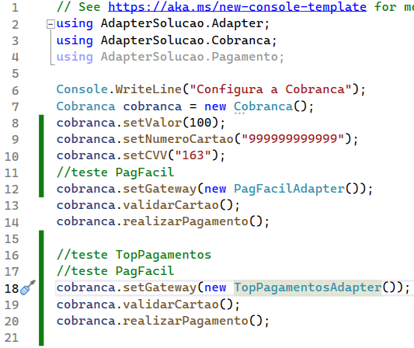
Padrões de Projetos Comportamentais – Adapter
Agora implemente o teste na classe Program

Slide 40
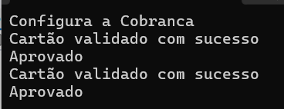
Padrões de Projetos Comportamentais – Adapter
Ambos os Gateways de pagamento estão funcionando.

Slide 41
Adapter – Solução – Java
Padrões de Projeto Estrutural I
Prof. Me Jefferson Passerini

Slide 42
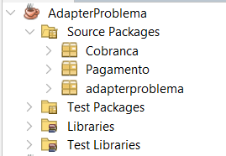
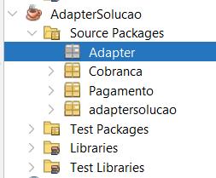
Padrões de Projetos Comportamentais – Adapter
O projeto atual que utiliza apenas a classe PagFacil possui a estrutura representada na figura (a).
Crie as novas pastas para comportar a estrutura da refatoração que iremos realizar no projeto.
Criar a pasta → Adapter
a)
b)

Slide 43
Padrões de Projetos Comportamentais – Adapter
Vamos criar uma interface para intermediar a relação entre a classe cobrança e as classes gateways de pagamentos.
Para minimizar os impactos causados pela refatoração, vamos manter a mesma nomenclatura de métodos da classe PagFacil nos métodos da interface
Vamos refatorar primeiro a classe PagFacil pois já existia no sistema e garantir que continue funcionando

Slide 44
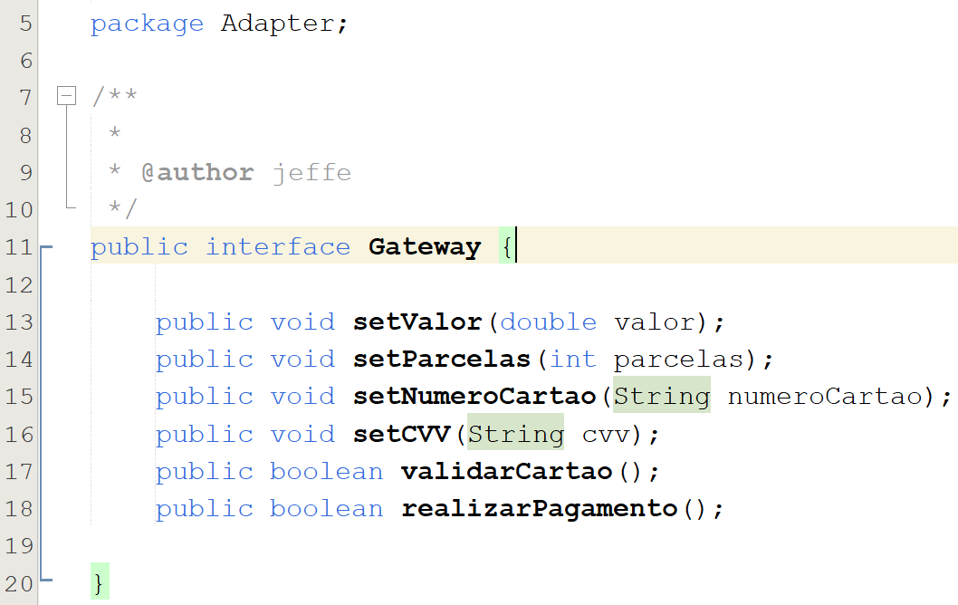
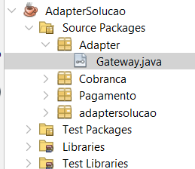
Padrões de Projetos Comportamentais – Adapter
Na pasta Adapter vamos criar a Interface Gateway;
E desenvolva o código para essa interface.

Slide 45
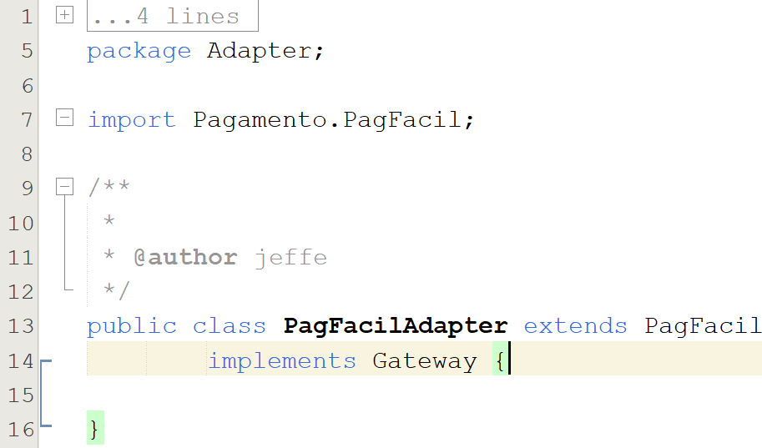
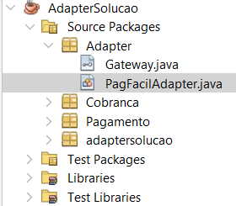
Padrões de Projetos Comportamentais – Adapter
Agora na pasta Adapter vamos criar a classe PagFacilAdapter;
Como nossa Gateway replica a interfaces da classe PagFacil
Apenas extendemos (herança) a classe original PagFacil para nossa PagFacilAdapter;
E fazemos ela implementar a interface Gateway.

Slide 46
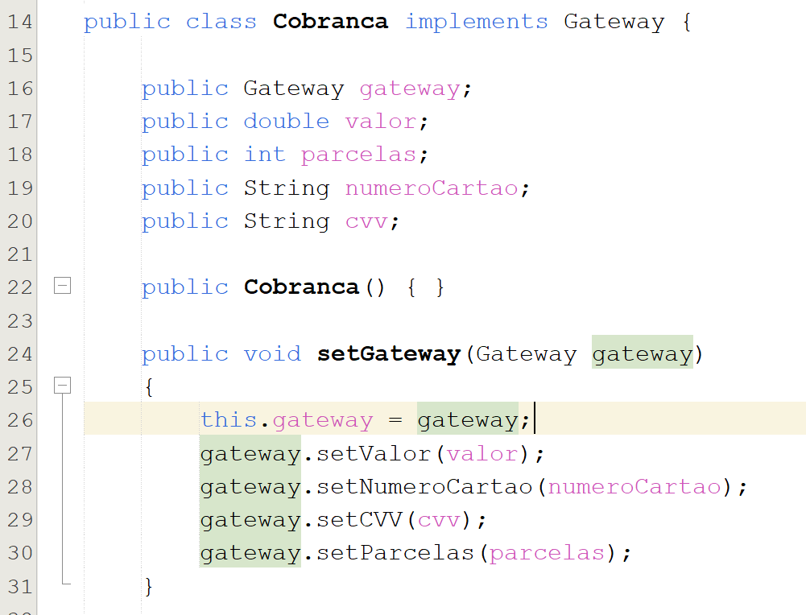
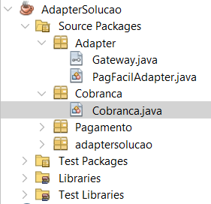
Padrões de Projetos Comportamentais – Adapter
Na classe Cobrança existente vamos deixar as linhas indicadas como no exemplo.

Slide 47
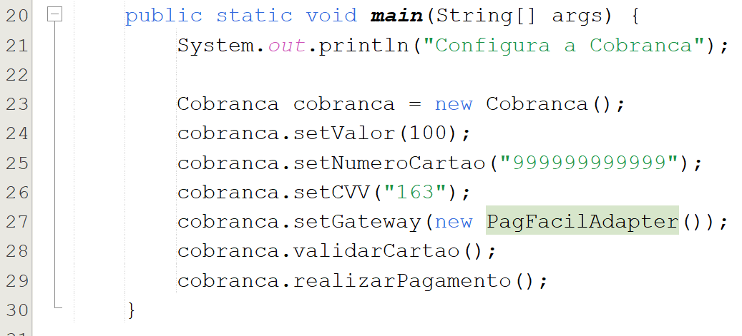
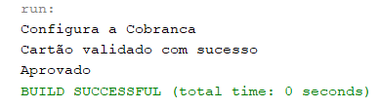
Padrões de Projetos Comportamentais – Adapter
Agora faça uma pequena alteração na classe Program.
Altere a linha indicada!
Refatoramos nossa Gateway PagFacil e o sistema permanece funcionando.

Slide 48
Padrões de Projetos Comportamentais – Adapter
Agora vamos implementar o acesso ao novo meio de pagamentos TopPagamentos

Slide 49
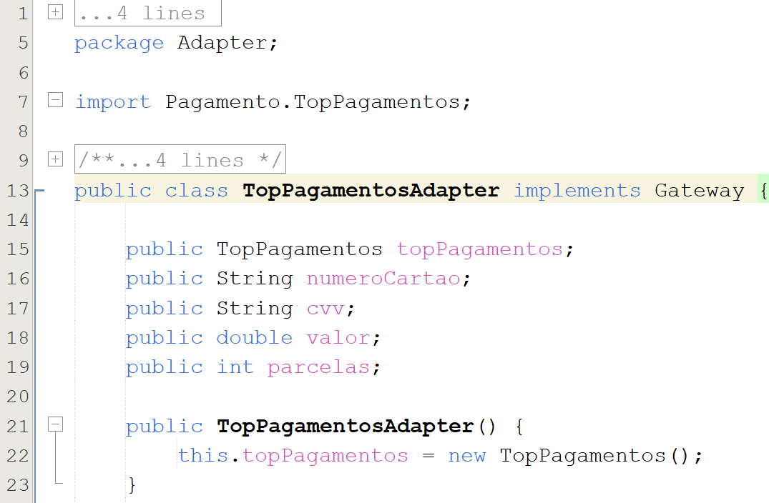
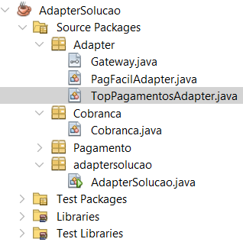
Padrões de Projetos Comportamentais – Adapter
Primeiro passo é criar a classe TopPagamentosAdapter na pasta Adapter.

Slide 50
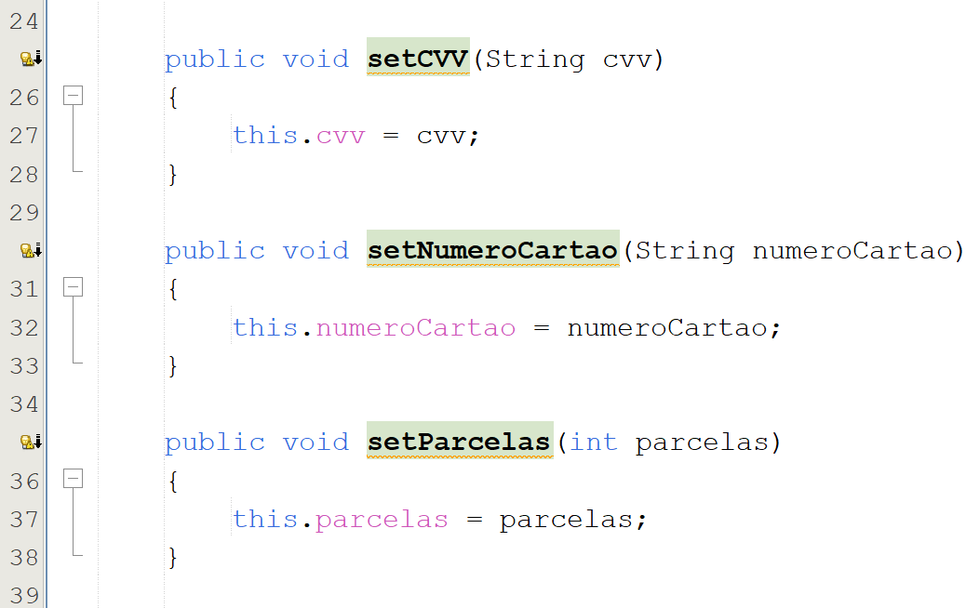
Padrões de Projetos Comportamentais – Adapter
Continuação da implementação da classe TopPagamentosAdapter na pasta Adapter.

Slide 51
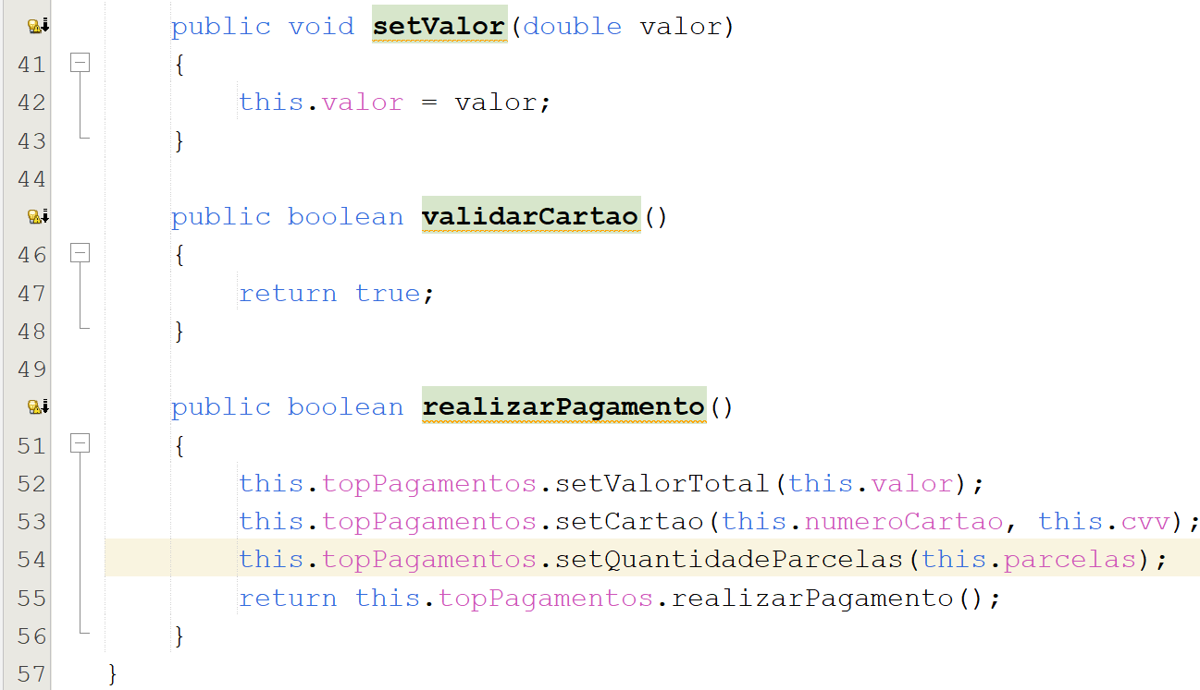
Padrões de Projetos Comportamentais – Adapter
Continuação da implementação da classe TopPagamentosAdapter na pasta Adapter.

Slide 52
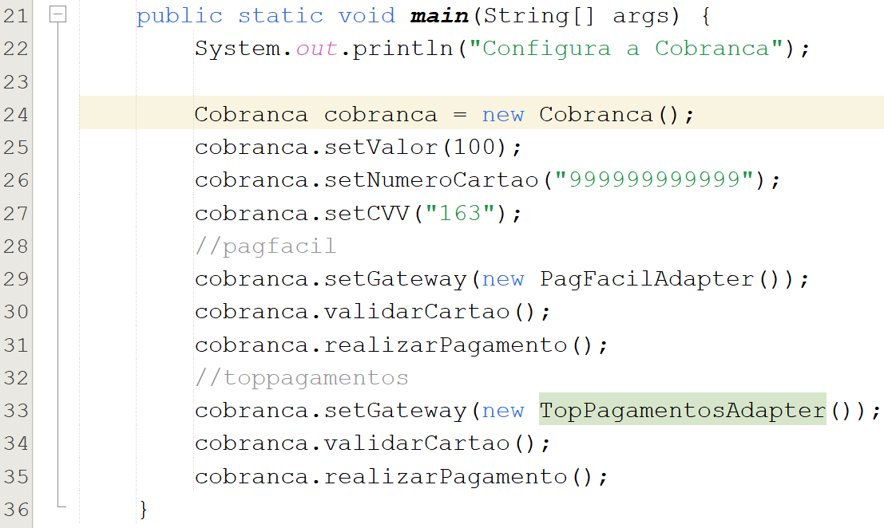
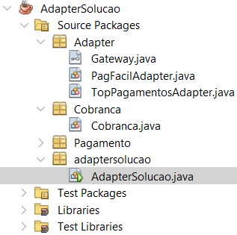
Padrões de Projetos Comportamentais – Adapter
Agora implemente o teste na classe Program

Slide 53
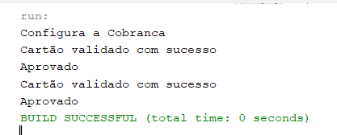
Padrões de Projetos Comportamentais – Adapter
Ambos os Gateways de pagamento estão funcionando.

